Slide 1
1. Intoduction
대부분의 CNN 기반 object detector들은 recommendation systems에 대해서만 주로 적용 가능
-도심지 내 비디오 카메라를 이용한 주차 가능 공간 탐색: 느리지만 정확한 model들이 적용
-차량 충돌 경고: 빠르지만 부정확한 model들이 적용
-최신의 neural network들은 실시간으로 동작하지 않고, 큰 mini-batch-size로 여러개의 GPU를 이용한 training이 필요
★정확도와 실시간 속도 모두를 만족하는 object detector가 필요
-기존 GPU에서 실시간으로 동작하며, training에 한개의 기존 GPU만 필요한 CNN을 만들어서 위와 같은 문제를 해결하고자 함

Slide 2
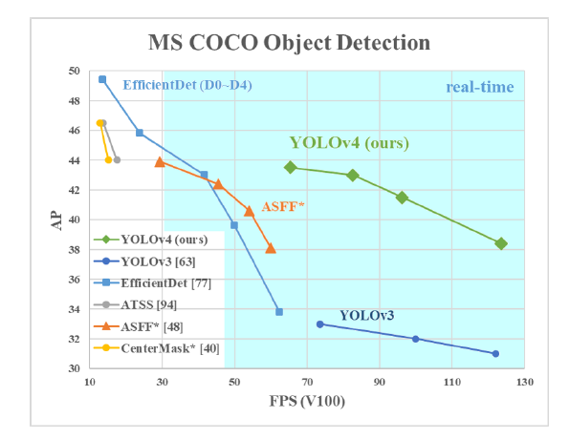
1. Intoduction
최신기법들과 비교해도
준수한 AP와
상당히 빠른 FPS임을 강조

Slide 3
1. Intoduction
본 논문의 주요 목적
-BFLOP가 아니라 생산 시스템에서 빠른 속도로 동작하는 object detector를 고안하고 병렬 계산을 최적화 하는 것
본 논문의 기여
1. 1080 Ti 또는 2080 Ti GPU를 사용하는 누구나 상당히 빠른 속도로 training이 가능하며, 정확한 object detector를 사용 가능
2. detector를 training하는 동안 사용될 수 있는 최신의 Bag-of-Freebies 및 Bag-of-Specials 기법들이 주는 영향에 대해 검증
3. 단일 GPU training에 보다 효율적이며 적합하도록, CBN, PAN, SAM 등을 포함한 최신의 기법들을 수정

Slide 4
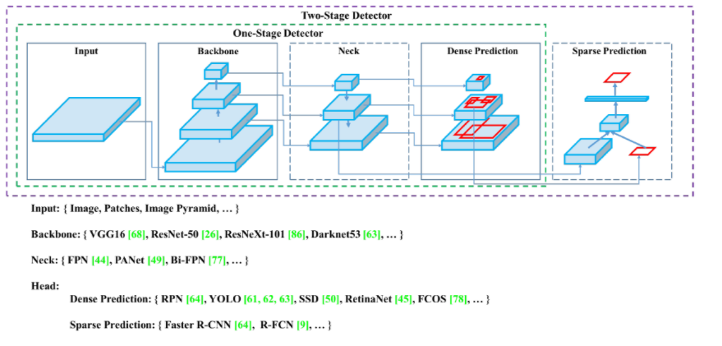
2. Related Work 2.1. Object detection models
Notes:
backbone: ImageNet을 이용하여 pre-trained됨
head: object에 대한 class와 bounding boxes를 예측하는데 사용
neck: 최근에 개발된 detector들은 backbone과 head 사이에 약간의 layers들을 삽입하였으며, 이러한 layers들은 보통 서로 다른 stages들로부터 온 feature maps들을 모으는데 사용

Slide 5
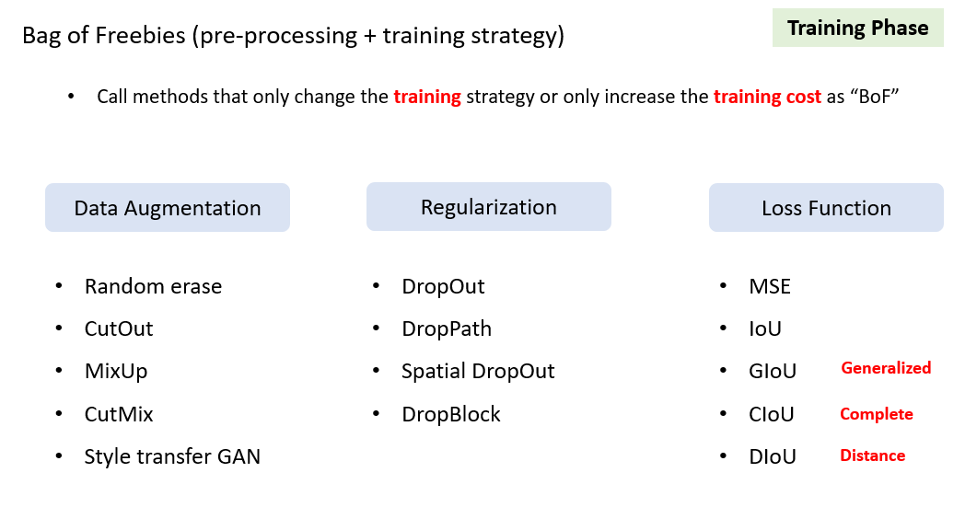
BOF (Bag of freebies)
Notes:
보통의 object detector는 offline(?)으로 training되므로, 연구자들은 이러한 이점을 활용하여 inference 비용을 늘리지 않고도 object detector의 정확도를 높일 수 있는 보다 나은 training 방법을 개발하는 것을 선호함
training 전략만 바꾸거나 training에 소요되는 비용만 증가시키는 방법을 말함
Inference : 모델학습이 끝난 후 해당 모델을 대상으로 쿼리를 날리는 과정

Slide 6
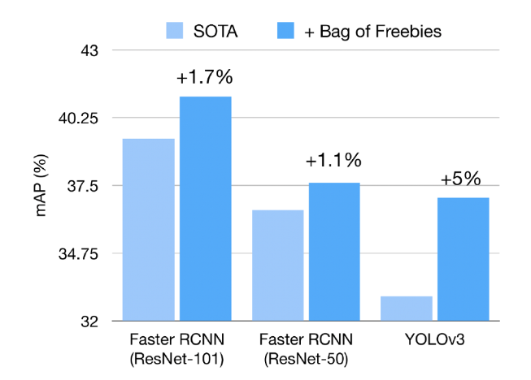
BOF (Bag of freebies)

Slide 7
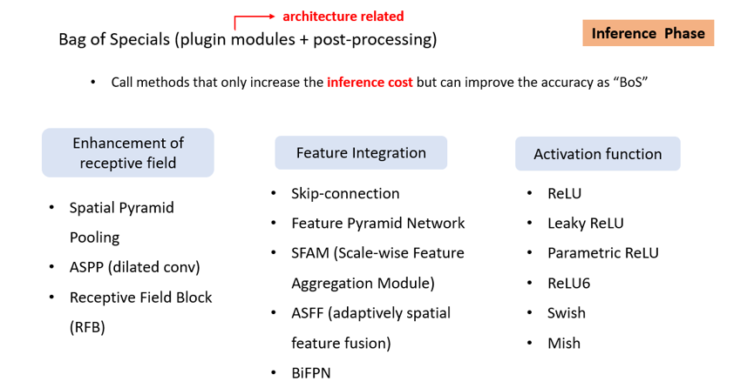
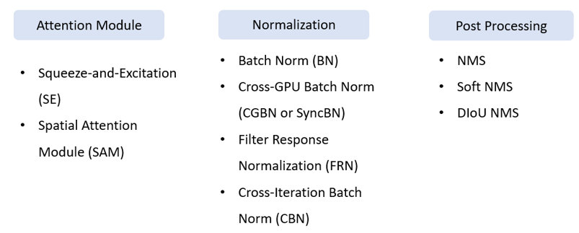
BOS(Bag of Specials)
Notes:
inference 비용을 약간만 증가시키면서도, object detection의 정확도를 크게 향상시키는 것을 말함
plugin modules과 post-processing으로 구성
plugin modules: 하나의 model 내 특정한 속성을 향상시키는 것(예: receptive field의 확장, attention mechanism 도입, feature integration capability 강화 등)
post-processing: 모델의 예측 결과를 선별(screening)하는 방법

Slide 8
BOS(Bag of Specials)
inference 비용을 약간만 증가시키면서도, object detection의 정확도를 크게 향상시키는 것
plugin modules과 post-processing으로 구성
plugin modules: 하나의 model 내 특정한 속성을 향상시키는 것
(예: receptive field의 확장, attention mechanism 도입, feature integration capability 강화 등)
post-processing: 모델의 예측 결과를 선별(screening)하는 방법

Slide 9
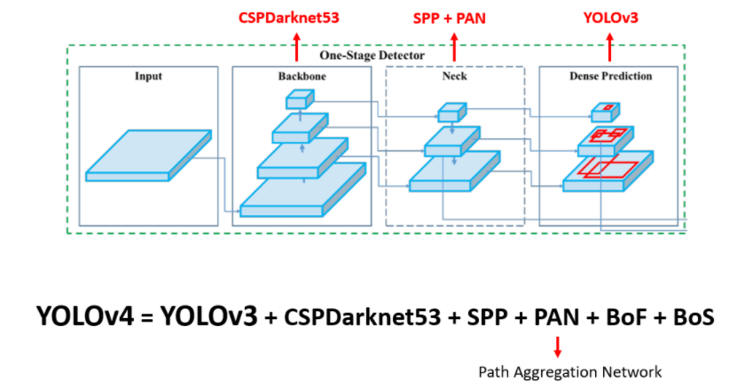
Preview

Slide 10
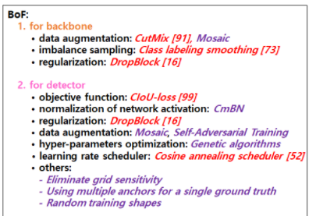
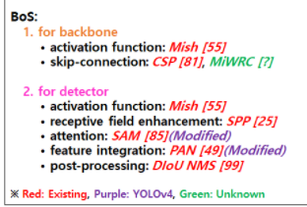
Preview

Slide 11
3. Methodology
실시간 neural network을 위한 2개의 options을 제시
GPU : convolutional layers 내 group의 수가 작은 CSPResNeXt50 / CSPDarknet53 등을 이용
VPU : grouped-convolution은 사용하지만, Squeeze-and-excitement (SE) blocks은 사용하지 않음. 특히 EfficientNet-lite / MixNet / GhostNet / MobileNetV3 등의 모델들을 포함함

Slide 12
3.1. Selection of architecture
목적1 : 입력해상도, conv레이어의 수, paramete개수, layer출력개수(filter)가운데서 최적의 balance를 발견하는 것
목적 2 : receptive field를 늘릴 수 있는 additional blocks, backbone levels로부터 parameter aggragation을 위한 최상의 기법을 선택
Detector 요구사항
- 더 큰 입력 network크기 : 작고 다수의 객체검출
더 많은 Layers 수 : 커진 network의 크기를 커버하는 receptive field필요
더 많은 parameter : 서로 다른 크기의 다수의 객체검출

Slide 13
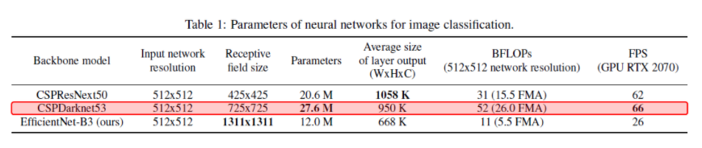
3.1. Selection of architecture
ILSVRC2012 (ImageNet) 데이터셋을 이용한 object classification
CSPResNext50 > CSPDarknet53
MS COCO 데이터셋을 이용한 object detection
CSPResNext50 < CSPDarknet53
receptive field 크기가 더 크며 parameters 개수가 더 많은 model을 backbone으로 선택해야 한다
Notes:
receptive field 크기가 더 크며 : (보다 많은 개수의 3 x 3 convolutional layers를 가진)

Slide 14
3.1. Selection of architecture
크기가 다른 receptive field의 영향
-object의 크기증가 : 전체 objec를 보다 많이 볼 수 있음
-Network의 크기증가 : object 주변의 contex를 보다 많이 볼 수 있음
-Network의 크기 초과 : image point와 최종 activation 사이의 연결 개수가 증가함
본 연구에서는 CSPDarknet53에 SPP block을 추가
-receptive field를 상당히 늘릴 수 있음
-가장 중요한 context features를 분리할 수 있음
-network의 동작 속도를 거의 줄이지 않음
aggregation 기법 : PANet을 이용 (yolo v3는 FPN)

Slide 15
3.1. Selection of architecture

Slide 16
3.2. Selection of BoF and BoS
Selected BoF Candidates
Bounding box regression loss: MSE, IoU, GIoU, CIoU, DIoU
Data augmentation: CutOut, MixUp, CutMix
Regularization method: DropBlock
2) Selected BoS Candidates
Activations: ReLU, leaky-ReLU, parametric-ReLU, ReLU6, SELU, Swish, Mish
Normalization : Batch Normalization (BN) , Filter Response Normalization (FRN), Cross-Iteration Batch Normalization (CBN)
Skip-connections : Residual connections, Weighted residual connections, Multi-input weighted residual connections, Cross stage partial connections (CSP)

Slide 17
3.3. Additional improvements
제안한 detector를 하나의 GPU를 이용한 training 시 보다 적합하게 만들기 위해, 추가적인 설계 및 개선을 수행
1)BoF : 새롭게 도입한 data augmentation 기법들
-Mosaic
-SAT
2)BoS
Cross mini-Batch Normalization (CmBN)
modified SAM, modified PAN

Slide 18
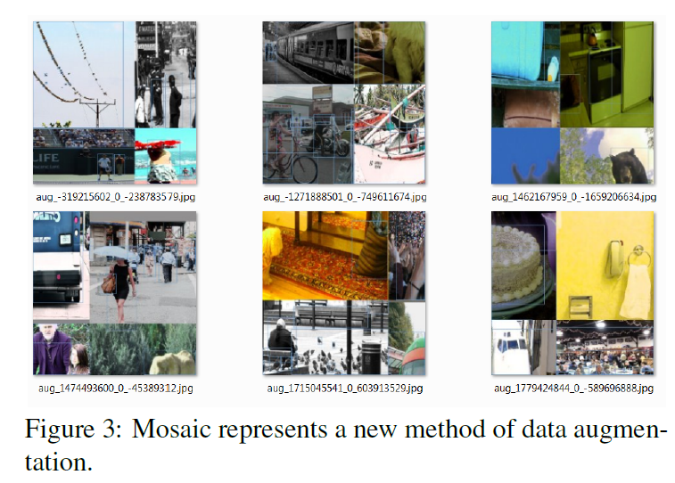
3.3. Additional improvements 1)BoF - Mosaic
-기존 CutMix : 단지 2개의 입력이미지 Mix
-Mosaic은 4개의 training 이미지
>>1개로 mix
효과
- normal한 context 외부의 object들도 detection 가능
- batch normalization은 각 layer 상에서 서로 다른 4개의 이미지들에 대한 activation 통계(statistic)를 계산 가능
- 큰 크기의 mini-batch에 대한 필요성을 상당히 줄일 수 있음

Slide 19
3.3. Additional improvements 1)BoF - Self-Adversarial Training (SAT)
1단계 : neural network는 network의 weight 대신에 원본 이미지를 변경
(neural network는 자체적으로 adversarial attack을 수행하여, 이미지에 원하는 object가 없다는 속임수를 만들도록 원본 이미지를 변경함)
2단계 : neural network은 변경된 이미지에서 정상적인 방식으로 object를 detection하도록 훈련됨.

Slide 20
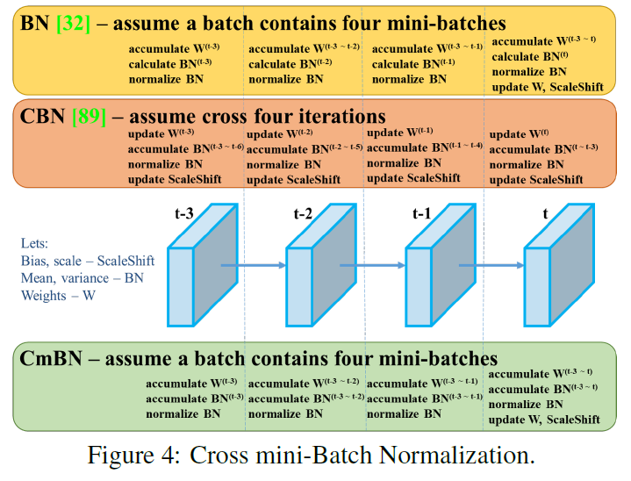
3.3. Additional improvements 1) BoS: Cross mini-Batch Normalization (CmBN)
CBN의 변경된 version
단일 batch 내에서 mini-batches 사이에 대한 통계를 수집함

Slide 21
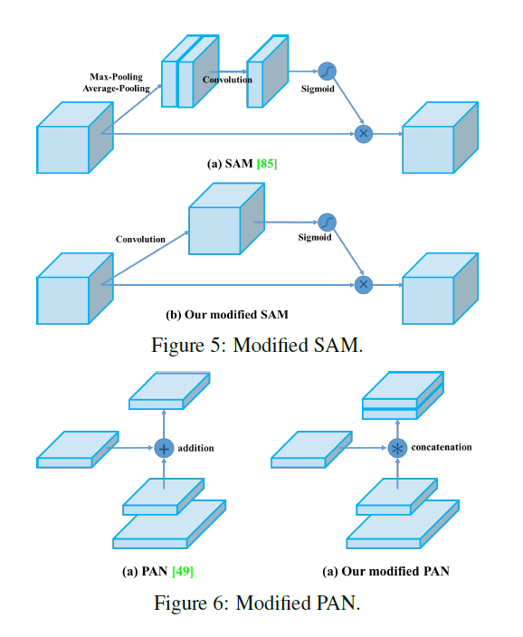
3.3. Additional improvements 1) BoS: modified SAM, modified PAN
변경점
SAM : spatial-wise attention에서 point-wise attention
PAN : shortcut connection을 concatenation

Slide 22
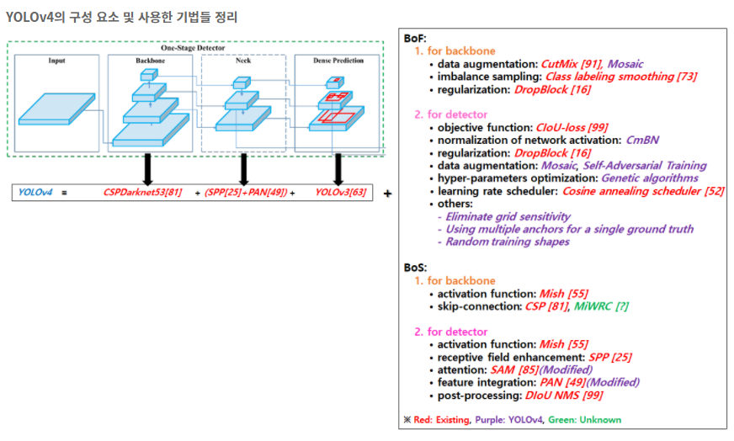
3.4 Yolo v4

Slide 23
4. Experiments
image classification
-ImageNet(ILSVRC 2012 val) 데이터셋을 이용
>>서로 다른 training 개선 기법들이 classifier의 정확도에 주는 영향에 대해 테스트
B. object detection
-MS COCO (test-dev 2017) 데이터셋을 이용
>>서로 다른 training 개선 기법들이 detector의 정확도에 주는 영향에 대해 테스트

Slide 24
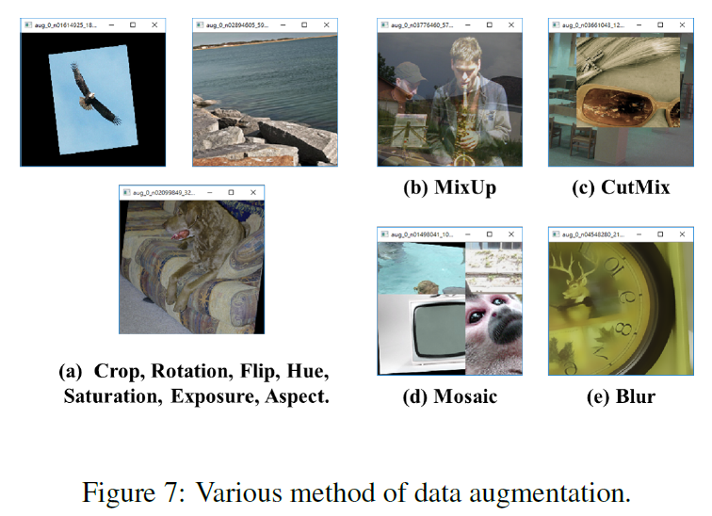
4.2 Influence of different features on Classifier training
classifier를 훈련 시 서로 다른 features들이 주는 영향에 대해서 실험
Notes:
classifier를 훈련 시 서로 다른 features들이 주는 영향에 대해서 실험하였으며, 특히 아래의 features들을 고려함.
1 Class label smoothing
2 그림 7과 같은 서로 다른 종류의 data augmentation 기법
(bilateral blurring, MixUp, CutMix, Mosaic)
3 서로 다른 종류의 activation function들
(Leaky-ReLU(by default), Swish, Mish)

Slide 25
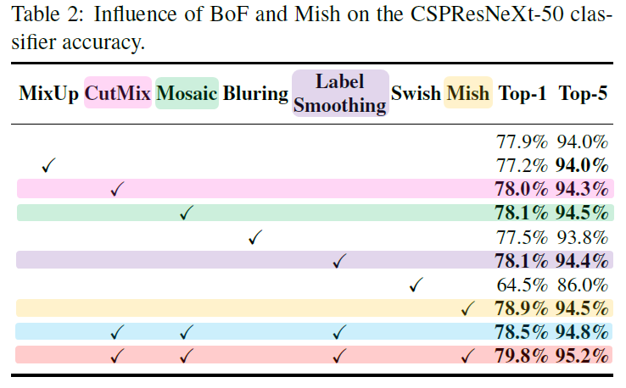
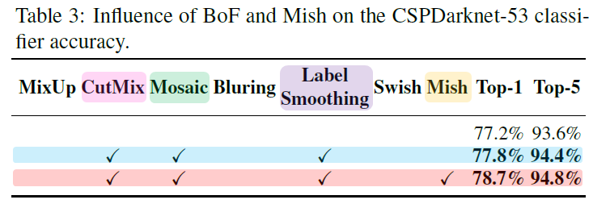
4.2 Influence of different features on Classifier training
CutMix
Mosaic data augmentation
Class label smoothing
Mish activation 등의 features들을 적용하였을 때 정확도가 개선됨
Notes:
CutMix 및 Mosaic data augmentation / Class label smoothing / Mish activation 등의 features들을 적용하였을 때 정확도가 개선됨
추가적으로 Mish activation을 상호 보완을 위한 option으로 사용함

Slide 26
4.3. Influence of different features on Detector training A. BoF의 다양한 feature들이 Detector훈련에 주는 영향
S: Eliminate grid sensitivity the equation
M: Mosaic data augmentation
IT: IoU threshold
GA: Genetic algorithms
LS: Class label smoothing
CBN: CmBN
CA: Cosine annealing scheduler
DM: Dynamic mini-batch size
OA: Optimized Anchors
GIoU, CIoU, DIoU, MSE

Slide 27
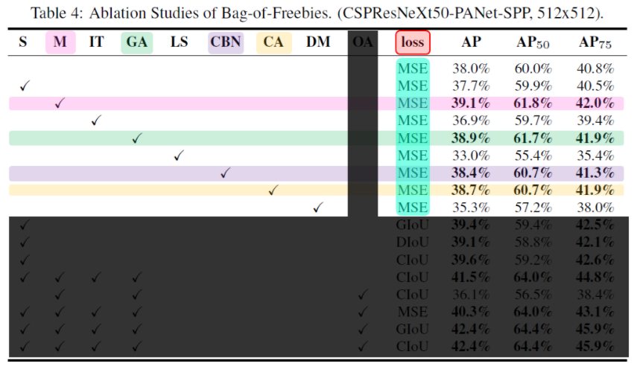
4.3. Influence of different features on Detector training A. BoF의 다양한 feature들이 Detector훈련에 주는 영향
1) loss를 MSE로 고정시킨 후 다양한 BoF에 대한 실험 결과(OA는 후보군에서 제외)

Slide 28
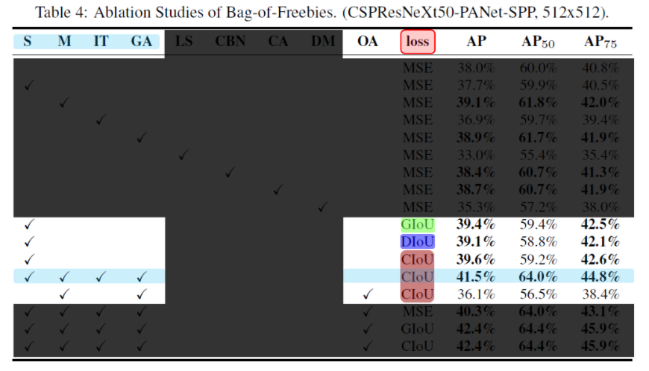
4.3. Influence of different features on Detector training A. BoF의 다양한 feature들이 Detector훈련에 주는 영향
2) loss를 GIoU, DIoU, CIoU 등으로 변화,
Notes:
S M IT 등을 함께 적용하고 loss를 CIoU를 사용하는 것이 성능 향상에 도움이 됨

Slide 29
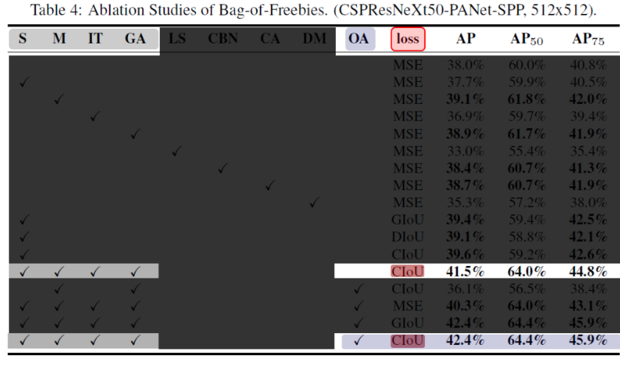
4.3. Influence of different features on Detector training A. BoF의 다양한 feature들이 Detector훈련에 주는 영향
3) OA의 적용 유무
Notes:
S M IT 등을 함께 적용하고 loss를 CIoU를 사용하는 것이 성능 향상에 도움이 됨

Slide 30
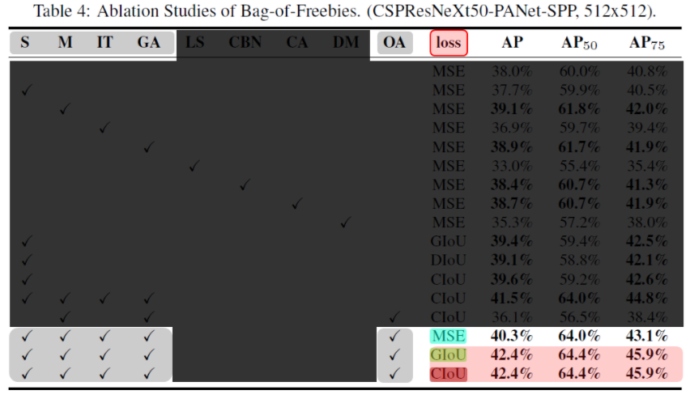
4.3. Influence of different features on Detector training A. BoF의 다양한 feature들이 Detector훈련에 주는 영향
4) loss를 MSE, GIoU, CIoU 등으로 변화시킬 때
Notes:
S M IT 등을 함께 적용하고 loss를 CIoU를 사용하는 것이 성능 향상에 도움이 됨

Slide 31
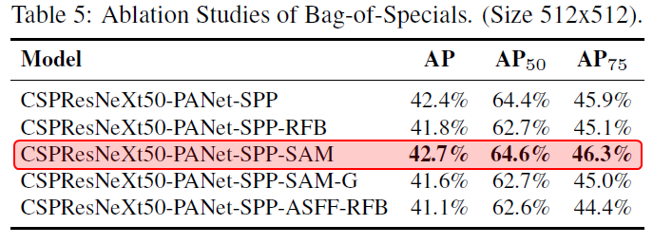
4.3. Influence of different features on Detector training B. BoS의 다양한 features들이 Detector 훈련에 주는 영향
loss를 MSE, GIoU, CIoU 등으로 변화시킬 때
Notes:
S M IT 등을 함께 적용하고 loss를 CIoU를 사용하는 것이 성능 향상에 도움이 됨

Slide 32
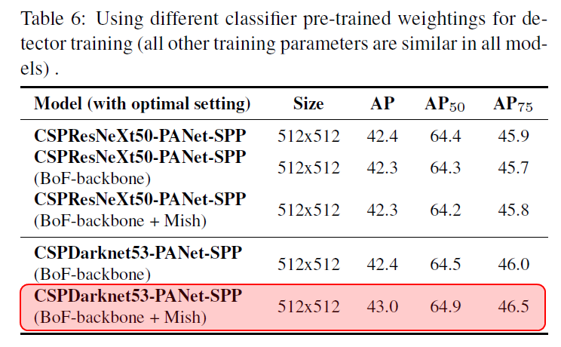
4.4. Influence of different backbones and pretrained weightings on Detector training
서로다른 backbone이 detector의 정확도에 주는 영향
Notes:
가장 우수한 classification 정확도를 보이는 model이 detector의 정확도 관점에서도 가장 우수한 것은 아님을 발견
서로 다른 features들을 이용하여 훈련된 CSPResNeXt50 model이 CSPDarknet53 model보다 classification 정확도가 높지만, object detection 정확도는 CSPDarknet53 model이 더 높음
이전 실험을 통해 CSPResNeXt-50의 classifier 훈련에 BoF와 Mish를 사용하면 classification 정확도가 향상되는 것을 확인했지만, 이렇게 pre-trained된 weight를 detector에 적용하면 정확도가 떨어짐
그러나 CSPDarknet53의 classifier 훈련에 BoF와 Mish를 사용한 경우는 classification과 pre-trained된 weight를 detector에 적용한 경우 모두에서 정확도가 향상되므로, CSPDarknet53이 CSPResNeXt50보다 detector에 적합한 backbone이라고 할 수 있음
다양한 개선으로 인해 CSPDarknet53 model이 detector의 정확도를 향상시킬 수 있는 더 많은 능력이 있음을 확인함

Slide 33
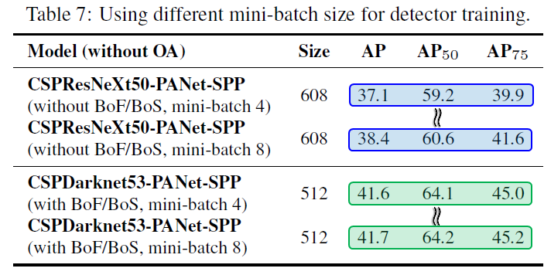
4.5 Influence of different mini-batch size on Detector training
서로다른 mini-batch size를 이용
Notes:
BOF/BOS를 추가할 경우 배치사이즈에 영향을 거의 받지 않음
이는 BoF와 BoS를 도입한 후 training에 더 이상 값비싼 GPU가 필요하지 않다는 것이며 즉, 누구나 기존의 GPU를 가지고 성능이 우수한 detector를 training할 수 있게 됨

Slide 34
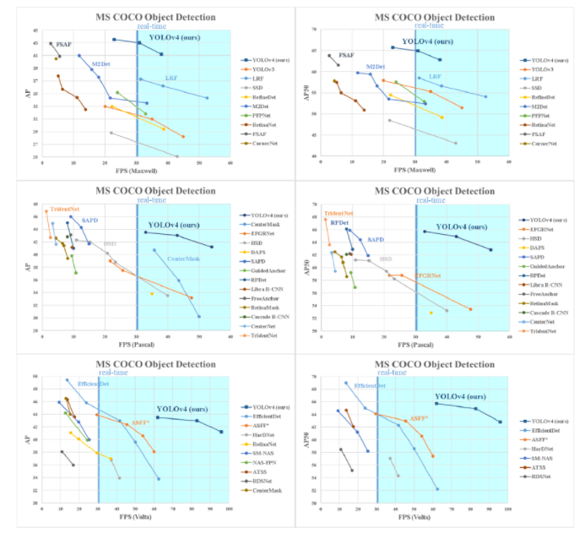
5. Results
Notes:
자기들이 잘났다
YOLOv4는 파레토 최적(Pareto optimality) 곡선에 위치하며, 속도 및 정확성 측면에서 가장 빠르고 정확한 detector임

Slide 35
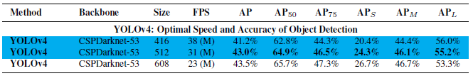
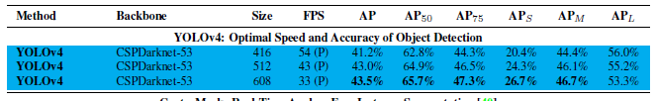
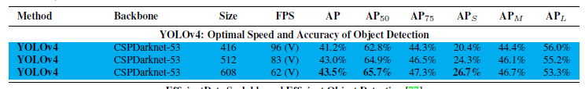
5. Results
Maxwell GPU(GTX Titan X 등
Pascal GPU(GTX 1080 Ti) 등
Volta GPU(Titan Volta) 등

Slide 36
6. Conclusion
상당히 많은 내용이 집약된 Detector
값비싼 GPU를 안써도 된다는건 개인적으로 마음에 든다
CSPResNeXt50에서 어떻게든 CSPDarknet53을 쓰겠다는 집념이 좀 느껴짐

